Slide 1


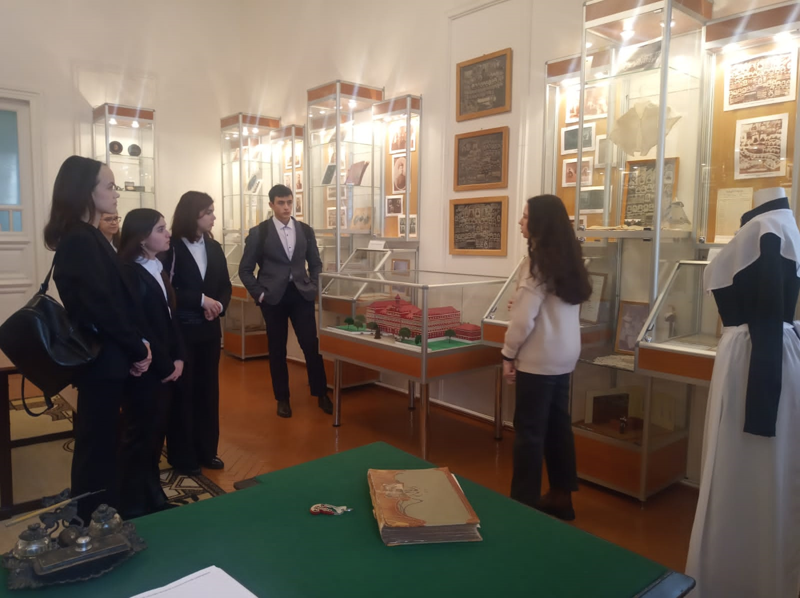
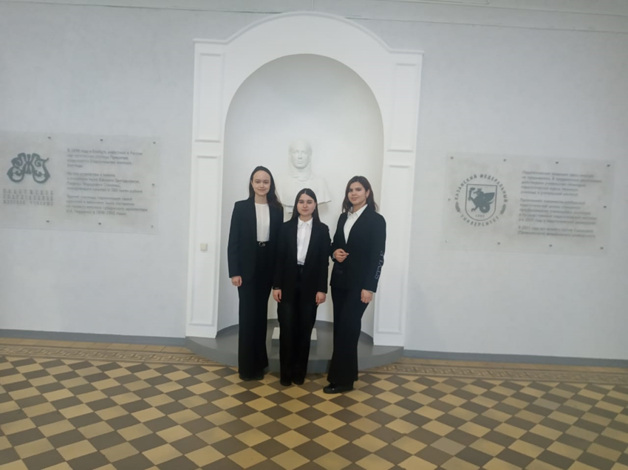
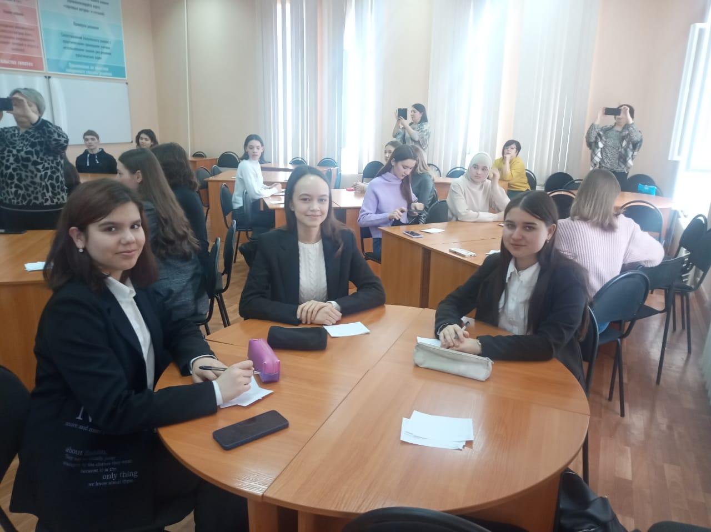
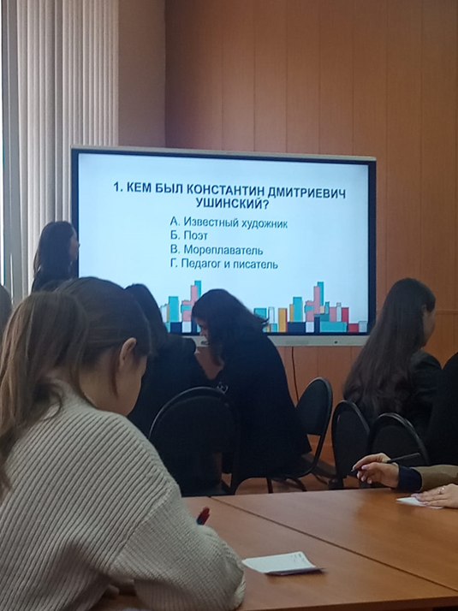
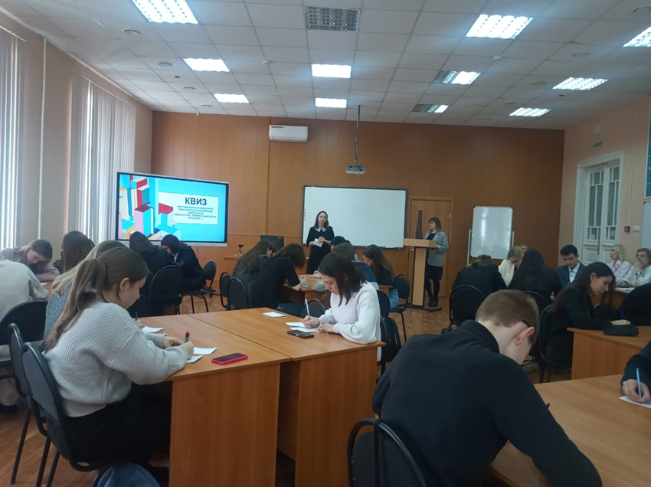
Обучающиеся 10-б педагогического класса Шакирзянова Азалия, Нуриева Адиля, Гордеева Камилла приняли участие на очном этапе Республиканской психолого-педагогической олимпиады "Педагогика- первое и высшее из искусств", организованной Елабужским институтом (филиал) ФГАОУ ВПО "Казанский (Приволжский) федеральный университет"/ 10- б педагогик сыйныф укучылары Шакирҗанова Азалия, Нуриева Адилә, Гордеева Камилла «Педагогика-сәнгатьнең беренче һәм иң югары төре" республика психология - педагогика олимпиадасында катнаштылар

